Slide 1
早自修 7:50~8:05 兒童朝會 400公尺接力個人賽
第三節考1200單
Notes:
注意：若要變更此投影片上的影像，請選取該影像並將它刪除。然後按一下預留位置中的 [圖片] 圖示
以插入您自己的影像。

Slide 2
我們的約定～ 1.預備鐘聲響，安靜回座位 2.上課不玩魔方，專心上課 3.除非上課需要，不碰平板 平板一律蓋上放在椅子下方
㊣遵守約定 老師安心 家長放心㊣

Slide 3
週二課表
閱社(健康操)數國
打菜/量體溫、用餐
12:15潔牙、午睡
英資班體

Slide 4
下課５分鐘～ 記得喝水 上廁所 室外走走 望遠凝視
缺交作業 請靜思反省 加強學習
Notes:
注意：若要變更此投影片上的影像，請選取該影像並將它刪除。然後按一下預留位置中的 [圖片] 圖示
以插入您自己的影像。

Slide 5
第一節 閱讀課
發平板，學習吧-我們這一班
老師說明後，填問卷1+填問卷2
完成2份問卷，拿禮物
……………………………………
發班服，每週五穿班服
……………………………………
預告：11/29(一)拍畢業照
整理修剪頭髮/個人沙龍照 鏡子練習閉嘴微笑

Slide 6
下課10分鐘～ 請大家帶社會簿本，走廊排隊 小老師請帶隊
◎社會課下課後，請到社會教室走廊做健康操
◎帶操同學：6204宇翃、6216韻喬

Slide 7
第三節 數學課
考1200單
今日紙本作業-數課86-89
今日線上作業-因材網數8前測/因材網7-4+WQSA學習單

Slide 8
下課10分鐘～ 記得喝水 上廁所 室外走走 望遠凝視
缺交作業 請靜思反省 加強學習
Notes:
注意：若要變更此投影片上的影像，請選取該影像並將它刪除。然後按一下預留位置中的 [圖片] 圖示
以插入您自己的影像。

Slide 9
第四節 國語課
今日紙本作業
國9生字
明考國8小考

Slide 10
午餐時間
１２：１５潔牙
１２：２５午睡
★整理抽屜書包
Notes:
注意：若要變更此投影片上的影像，請選取該影像並將它刪除。然後按一下預留位置中的 [圖片] 圖示
以插入您自己的影像。

Slide 11
午休整潔活動 廁所和教室各1人 掃地＋拖地 週二午休 英語說故事練習
感謝 采瑜 協助整理教室整潔
Notes:
注意：若要變更此投影片上的影像，請選取該影像並將它刪除。然後按一下預留位置中的 [圖片] 圖示
以插入您自己的影像。

Slide 12
下課５分鐘～ 英語三本一盒 請大家到外面排隊 小老師請檢查、整隊
◎電器長 請關電燈◎
◎第一排同學 請關外窗戶◎
◎第五排同學 請關內窗戶◎

Slide 13
第七節 資訊課
調課到明天11/17第2節班級課
來寫心情日記
來練杯子歌
唸出口訣
-捕魚歌
-小星星
-恭喜恭喜

Slide 14
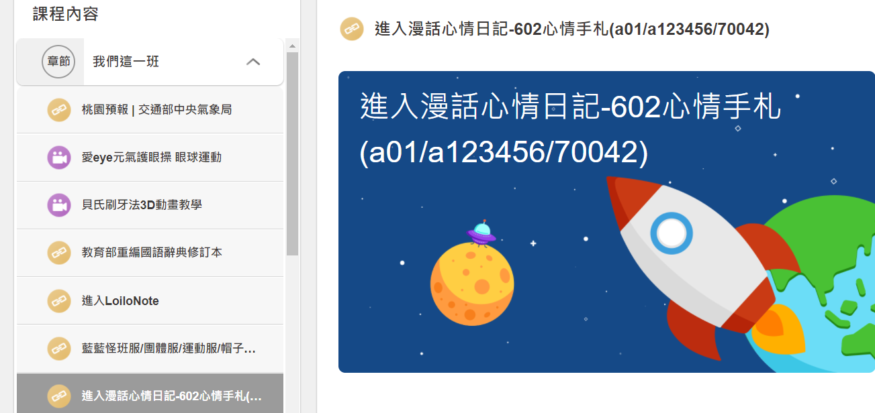
班級時間
學習吧-我們這一班
漫話心情日記
【602心情手札】
老師檢查通過自主學習
帳號 | a01(座號)
密碼 | a123456
邀請碼 | 69515

Slide 15
按【我要寫日記】

Slide 16
看影片【漫話心情日記使用流程】 換你試試看，完成自己的專屬漫畫日記

Slide 17
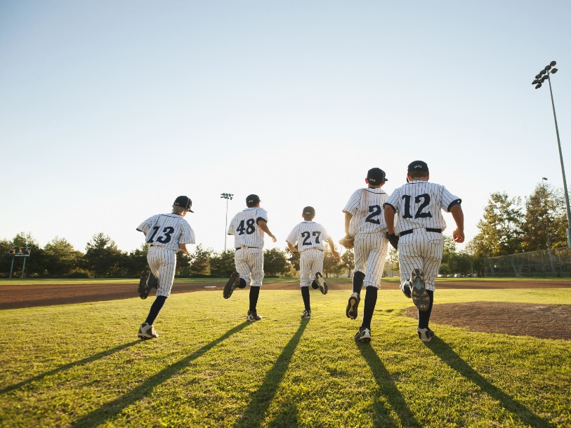
第八節 體育課
桌子對正、椅子抬起來
檢查書包、餐袋、雨具…記得帶走

Slide 18
天雨帶雨具 天冷帶外套
Notes:
注意：若要變更此投影片上的影像，請選取該影像並將它刪除。然後按一下預留位置中的 [圖片] 圖示
以插入您自己的影像。

Slide 19
學習吧-我們這一班-桃園天氣預報 隨時留意天氣變化，請保重身體!

